Slide 1
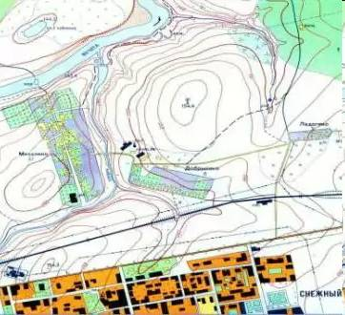
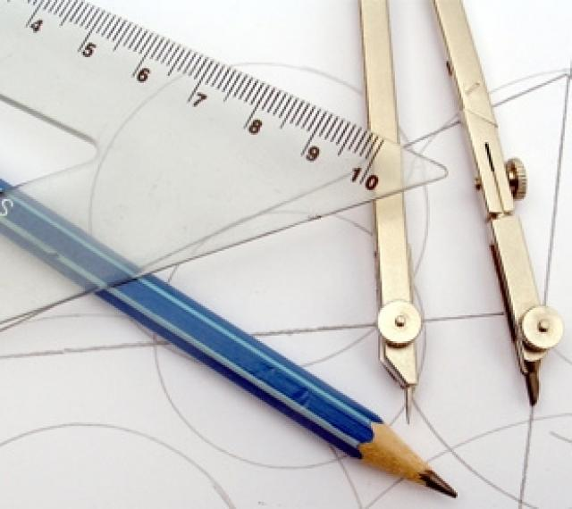
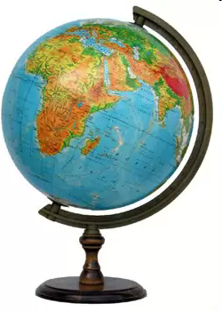
МАСШТАБ
Учитель математики: Ванькова
Марина Александровна

Slide 2
Высказывание
И
Л
1.
Килограмм – не единица длины.
М
☹
2.
Рост человека может быть равен 13 215 мм.
☹
А
3.
5 м = 500 см.
С
☹
4.
Полкилометра меньше 520 м.
Ш
☹
5.
6 метров больше 6 дм в 6 раз.
☹
5.
Т
6.
Неверно, что 1 м = 10 дм.
☹
А
7.
2 м 74 см меньше, чем 300 см.
Б
☹

Slide 3
Цель урока: систематизировать и углубить знания по теме «Масштаб». Задачи: Повторить понятия «отношение», «пропорция», «масштаб», закрепить умения решать задачи, используя прямую пропорциональную зависимость величин и навыки решения уравнений с помощью пропорций. 2. Развивать умение обобщать, анализировать, делать выводы. 3. Формирование у учащихся единой научной картины мира и элементов научного мировоззрения. 4. Прививать учащимся интерес к предмету, способствовать воспитанию любви к Родине.

Slide 4
Maßstab
от Maß – мера, размер, stab - палка.
Масштабы изображений на чертежах должны выбираться из следующего ряда:
Масштабы уменьшения 1:2; 1:2,5; 1:4; 1:5; 1:10; 1:15; 1:20; 1:25; 1:40; 1:50; 1:75; 1:100; 1:200; 1:400; 1:500; 1:800; 1:1 000
Натуральная величина 1:1
Масштабы увеличения 2:1; 2,5:1; 4:1; 5:1; 10:1; 20:1; 40:1; 50:1; 100:1

Slide 5
Масштаб
в географии
Масштаб
в истории
Масштаб
в математике
Масштаб
в биологии
Масштаб
в моделировании
Масштаб
в информатике
Физкультминутка
Рефлексия
Домашнее задание

Slide 6
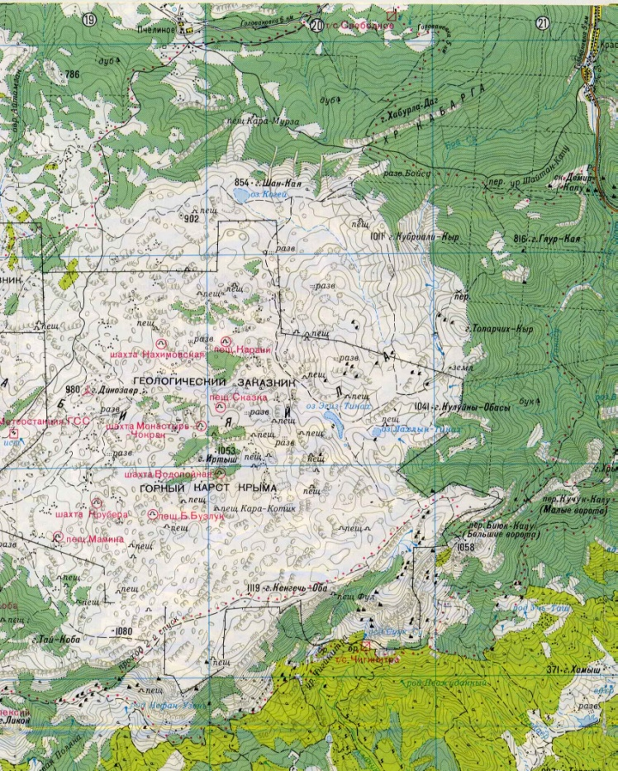
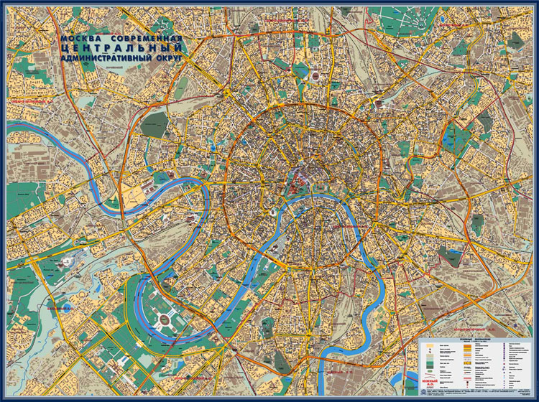
Масштаб в географии
1:50000 1:10000

Slide 7
Масштаб в географии
М 1 : 1 000
в 1 см 1 000 см
в 1 см 10 м

Slide 8
Виды масштаба | Как записывается | Что показывает | Для чего используется
Именованный
Численный
Линейный
Для определения величины масштаба
Словами и числами
Величину масштаба
Во сколько раз уменьшается расстояние на карте
Для краткой записи
Дробью
Делениями на линии
Соответствующие делениям расстояния на местности
Для измерения расстояний циркулем

Slide 9
Масштаб в географии
Перевести:
Численный масштаб в именованный:
1 : 2 000
1 : 15 000 000
Именованный масштаб в численный:
в 1 см – 30 км
в 1 см – 500 м
в 1 см – 20 м
в 1 см – 150 км
1 : 3 000 000
1 : 50 000

Slide 10
Масштаб в географии
Какой из масштабов крупнее?
1 : 25
1 : 300
1 : 50 000
1 : 25

Slide 11
Масштаб в истории
Самые первые карты были составлены ещё до появления письменности в первобытном обществе. Они сохранились в форме наскальных рисунков.
Обнаружена на скале вблизи деревни Капо-ди-Понто долины Валь-Камоника (Италия) на высоте 300 м и представляет собой 36 прямоугольников.

Slide 12
Масштаб в истории
Помимо наскальных изображений, до нас дошли древнеегипетские и вавилонские карты, относящиеся к 3—1 тысячелетию до н. э., например Вавилонская карта мира.

Slide 13
Масштаб в истории
Чтобы ей можно было пользоваться, необходимо знать - во сколько раз это изображение меньше действительного.
Каждая карта содержит указание на использованный при ее составлении масштаб, что позволяет её владельцу судить о соотношении между длиной линии на карте и длиной соответствующей ей линии на местности.

Slide 14
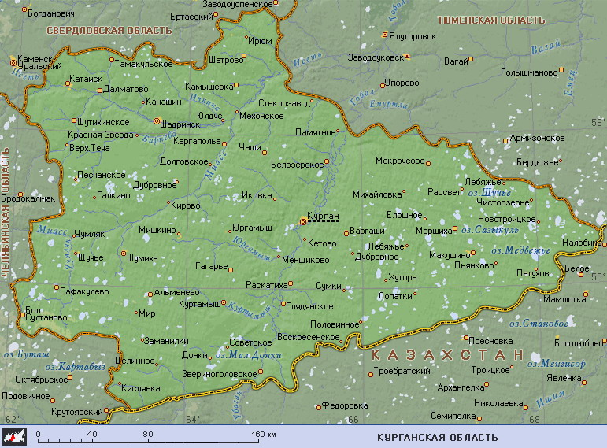
Масштаб в математике
Отношение длины отрезка на плане к длине соответствующего отрезка в натуре называют масштабом.

Slide 15
Масштаб в математике
Отношения.
Что называют отношением двух чисел?
Что показывает отношение двух чисел?
Как можно записать отношение 1 : 100 и что оно показывает?
Что показывает отношение 1000 : 1?
Как найти отношение 400м к 8см?
Выразить в см: 650м, 8км.

Slide 16
Масштаб в математике
№ 1
Длина дороги между городами 2400 км.
Какой длины получится линия,
изображающая эту магистраль на карте,
сделанной в масштабе:
1:100 000 000.
Ответ дайте в миллиметрах.

Slide 17
Масштаб в математике
на карте | на местности
1см
100000000см = 1000км
Х см
2400км
Х = 2400 : 1000 = 2,4 (см)
Ответ: 24 мм.

Slide 18
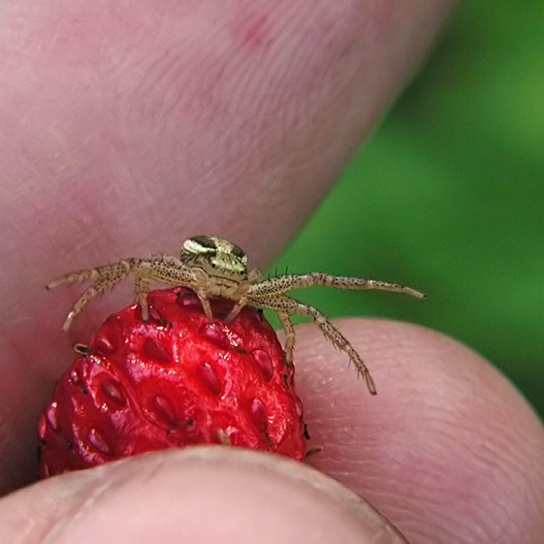
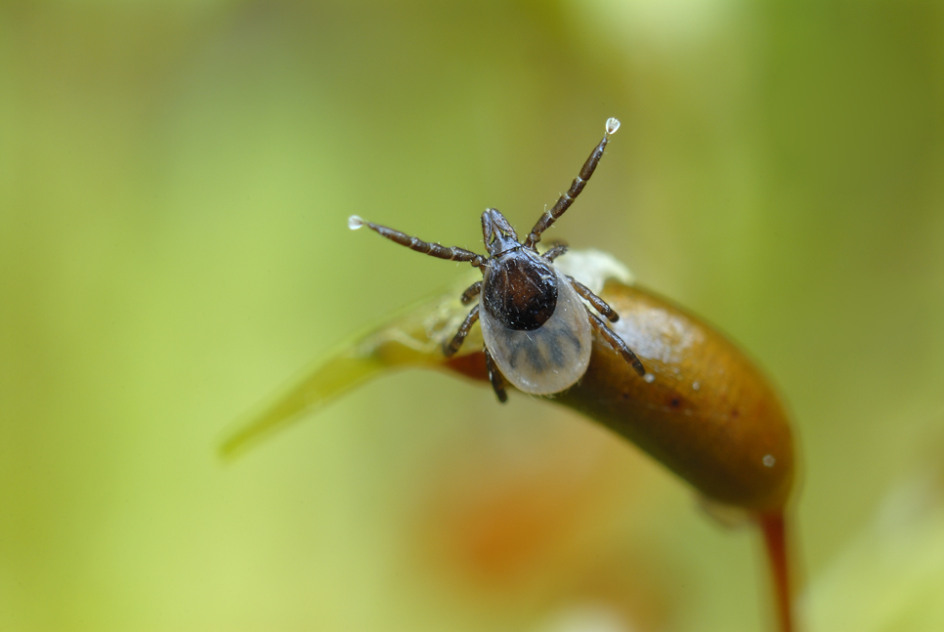
Масштаб в биологии
3:1

Slide 19
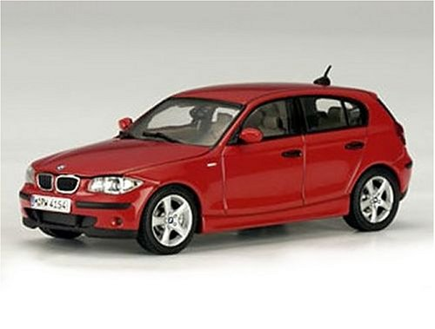
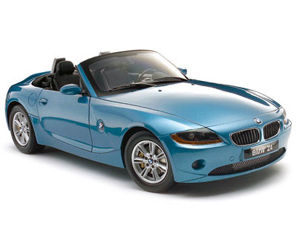
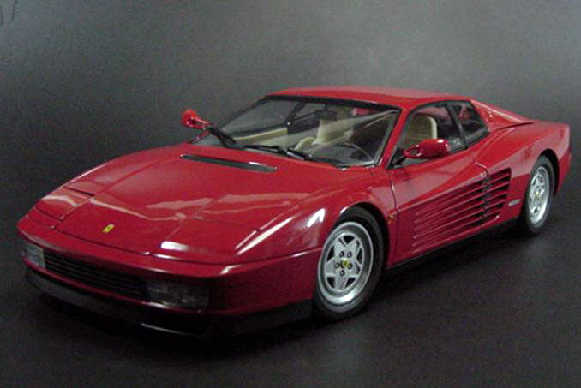
Масштаб в моделировании
1:12 1:43 1:18

Slide 20
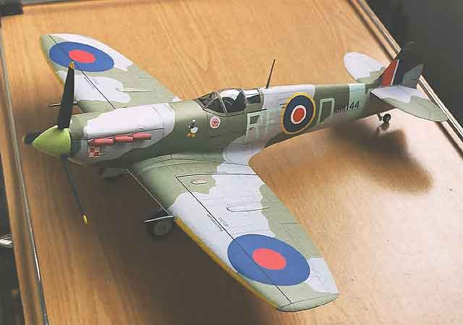
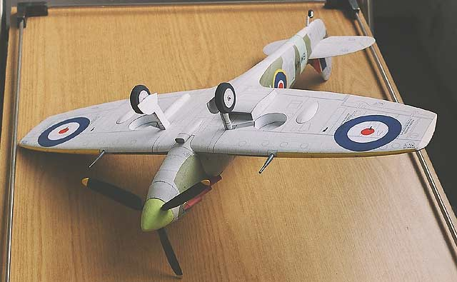
Авиамоделизм
1:24

Slide 21
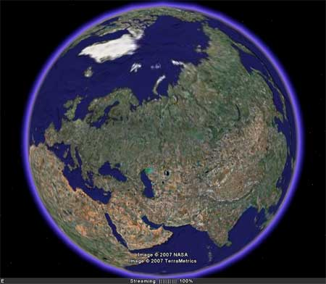
Масштаб в информатике
Google Earth - клиентское ПО для работы с трехмерной моделью Земли, созданной на основе спутниковых фотографий высокого разрешения.
Карту можно просматривать под любым углом; большая часть карты - это 2D-фотографии, но некоторые объекты (населенные пункты) представлены в виде трехмерных моделей.

Slide 22
Физкультминутка
На физкультминутке, детки,
С нами поиграет ветер
Целый лес наших рук
Вырастает на юг
А теперь на запад, детки
Потянулись наши ветки!
Ветер гнет нас на восток
С нами учит он урок!
А теперь на север, снова
Продолжать урок готовы!
С четырёх сторон Земли
Ветры в гости к нам пришли!
Муз 1

Slide 23
Итог урока
Для чего нужен масштаб?
Где применяется масштаб?

Slide 24
Домашнее задание
1.Составить план своей квартиры в масштабе 1:100см.
2.Составить вопросы по теме, учитывая назначение и характер вопросов.

Slide 25
Домашнее задание
Уточняющие.
Правильно ли понял…?
Практические.
Где используют…?
Творческие.
Что было бы…?
(прогноз, предположение)
Масштаб
Вопросы
Объясняющие.
Почему…?
Причинно - следственная связь
Простые вопросы.
Знания
Оценочные.
Что хорошо…?
Что плохо…?

Slide 26
Рефлексия
Рефлексия (поставь стрелки)
На уроке я работал активно/пассивно
Своей работой на уроке я доволен/не доволен
Урок для меня показался коротким/длинным
За урок я не устал/устал
Мое настроение стало лучше/стало хуже
Материал урока мне был полезен/бесполезен
интересен/скучен
Домашнее задание мне кажется легким/трудным
интересно/неинтересно
Муз 2

Slide 27
Об умном человеке говорят:
«масштабно мыслит».
Будем этому учиться!

Slide 28
СПАСИБО
ЗА
ВНИМАНИЕ!!!

Slide 29
В презентации использованы рисунки из коллекции google и yandex

